Slide 1
Fragwürdig

Slide 2
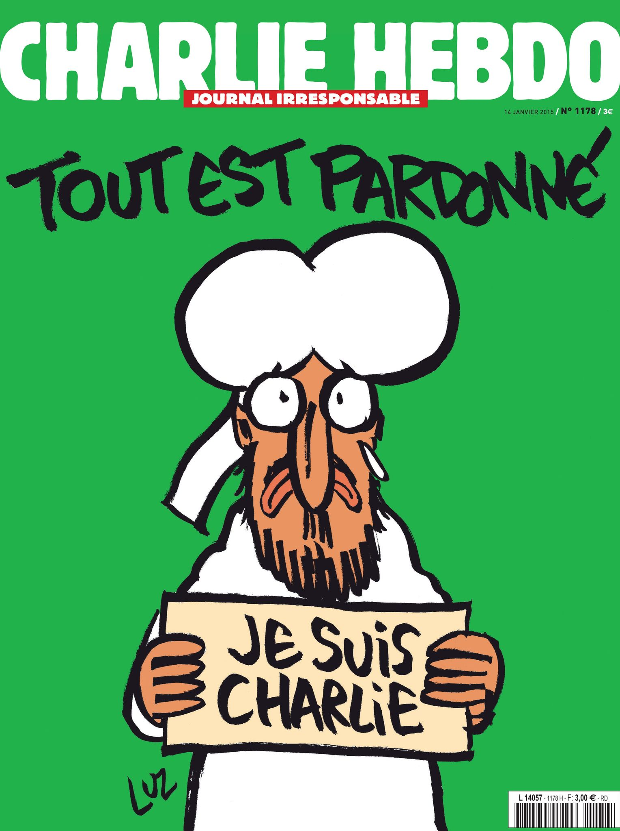

Slide 3
Ich sollte mich mit dem Thema „fragwürdig“, kreativ auseinandersetzten. Als erstes habe ich natürlich „fragwürdig“ gegoogelt, herausgefunden habe ich nur, dass „fragwürdig“ sehr oft in den Nachrichten verwendet wird, das sagt doch viel über unsere Gesellschaft und Politik aus oder? Eine frage wäre es würdig!

Slide 4
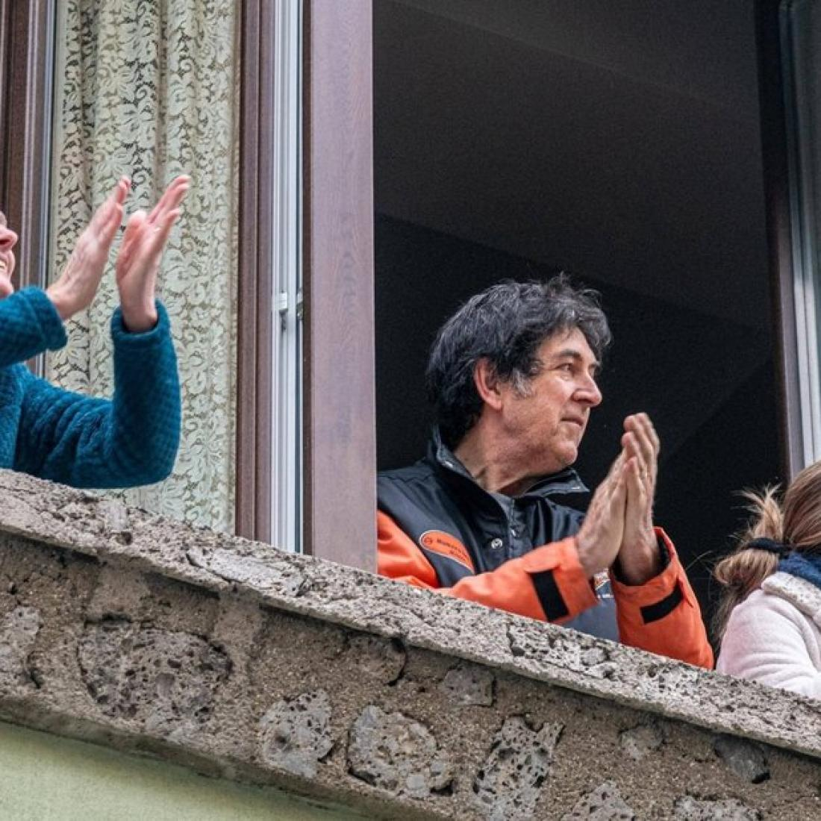

Slide 5
Wusstest du das „Fragwürdig“ von dem englischen wort „questionable“ kommt? Das Wort wurde von August Wilhelm Schegel gebildet, er übersetzte damals die Tragödie „Hamlet“ von William Shakespeare. Und da es noch kein deutsches Wort für „questionable“ gab, bildete er „fragwürdig“.
Heutzutage wird „questionable“ mit „Fraglich“ übersetzt. Ob es das Wort damals zu Zeiten von Wilhelm Schegel noch nicht gab? Oder hatte er einen eigeschränkten Wortschatz? Oder ist Wiktionary einfach keine vertrauenswürdige quelle? Höchst Fragwürdig!

Slide 6


Slide 7
Nach meinem kleinen Abstecher in die Amateur Sprachwissenschaft, bin ich irgendwie auf ein Lied von Herbert Grönemeyer gekommen. Das Lied heißt, oh Überraschung, „Fragwürdig“. In dem Lied geht es darum, dass Herbert als Person des öffentlichen Lebens, zu sehr vielen Sachen gefragt wird, wahrscheinlich von Journalisten, Herbert nervt das, weil er sich selber nicht als experte für alles sieht. Meiner Meinung nach ist das ein sehr aktuelles Thema, in einer zeit wo jeder Promi meint, zu allem seinen Senf hinzugeben zu müssen. Ich persönlich halte es für höchst fragwürdig, wenn sich Promis in den Mittelpunkt einer gesellschaftlichen Debatte stellen!

Slide 8


Slide 9
Dann habe ich überlegt: „Alvin! Du musst was machen! Und nicht nur dir irgendwelche Lieder aus den ende der 80er Jahre anhören!“
Deshalb überlegte ich was für mich „fragwürdig“ ist. Ist „fragwürdig“ in einem negativen oder einem positiven Kontext gemeint. Als „fragwürdig“ betitelt man etwas, was würdig ist zu hinterfragen, zu fragen, oder zu diskutieren. Andererseits wird „Fragwürdig“ mit folgenden Wörtern umschrieben: „Zweifelhaft, verdächtig, unsicher, misstrauen, bedenken.“
Ich bin zu dem Entschluss gekommen, dass fast jedes Wort eine positive und auch eine negative Bedeutung haben kann. Und da ich solange für solch eine banale Erkenntnis gebraucht habe, halte ich meine Denk Leistung für höchst fragwürdig.

Slide 10
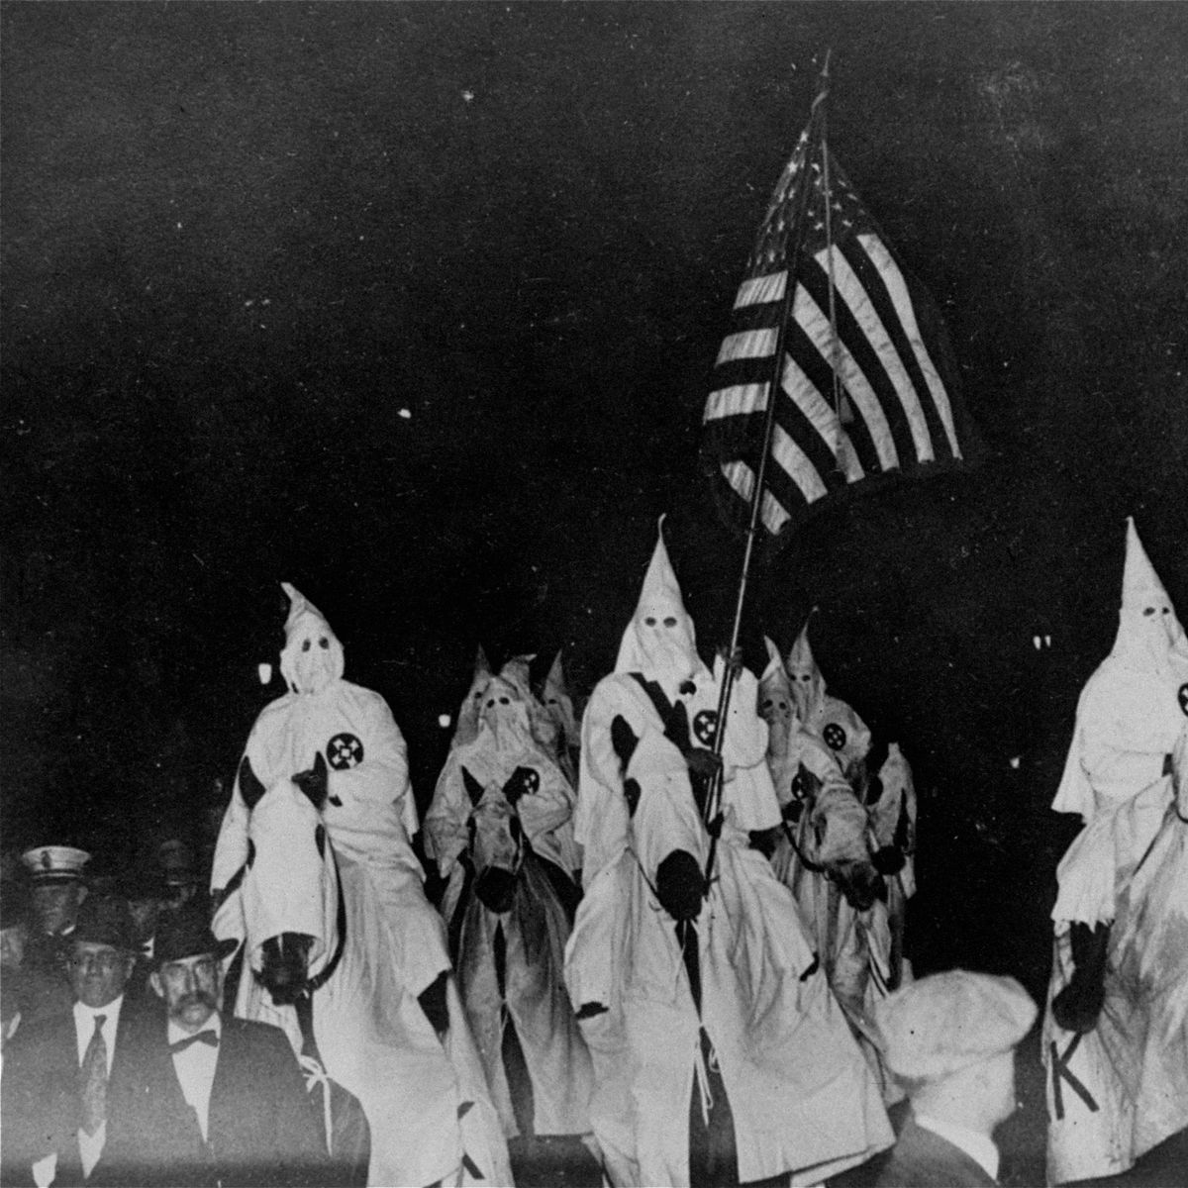

Slide 11
Wenn du dich gefragt hast warum zwischen den texten immer Bilder sind, dann habe ich mein ziel erreicht.
Ich habe Bilder ausgewählt, bei denen ich das Motiv für fragwürdig halte. Dabei sind Debatten aus dem vergangen Jahr, aber auch historische Ereignisse die mich innerlich aufwühlen. Wenn ich die Bilder anschaue frag ich mich immer, warum Menschen so etwas tuen, kurz, für mich sind die Bilder also höchst fragwürdig. Und, wenn du dir die selben fragen gestellt hast und dich auch noch dazu gefragt hast warum die Bilder überhaupt da sind, dann haben sich die Bilder für dich im zweifachen sinne als fragwürdig bewiesen.

Slide 12


Slide 13
Kannst du mir nun sagen was „Fragwürdig“ bedeutet?

Slide 14
